Slide 1

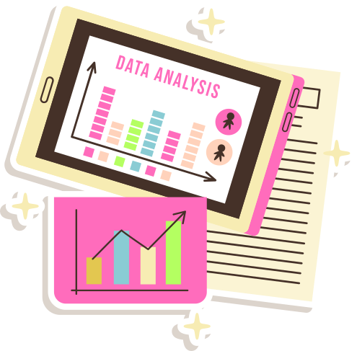







TUGAS BESAR
KOMPUTASI STATISTIK
TEKNIK MUNGING/ WRANGLING
Kelompok 1
May Talitha Dahlia
Iqfina Haula Halika
Khazanatil Ilmi
Citra Agustin

Slide 2







1
Struktur Presentasi
01
02
Pendahuluan
Tinjauan Pustaka
03
Metode Penelitian
04
05
Kesimpulan dan Saran
Hasil dan Pembahasan

Slide 3



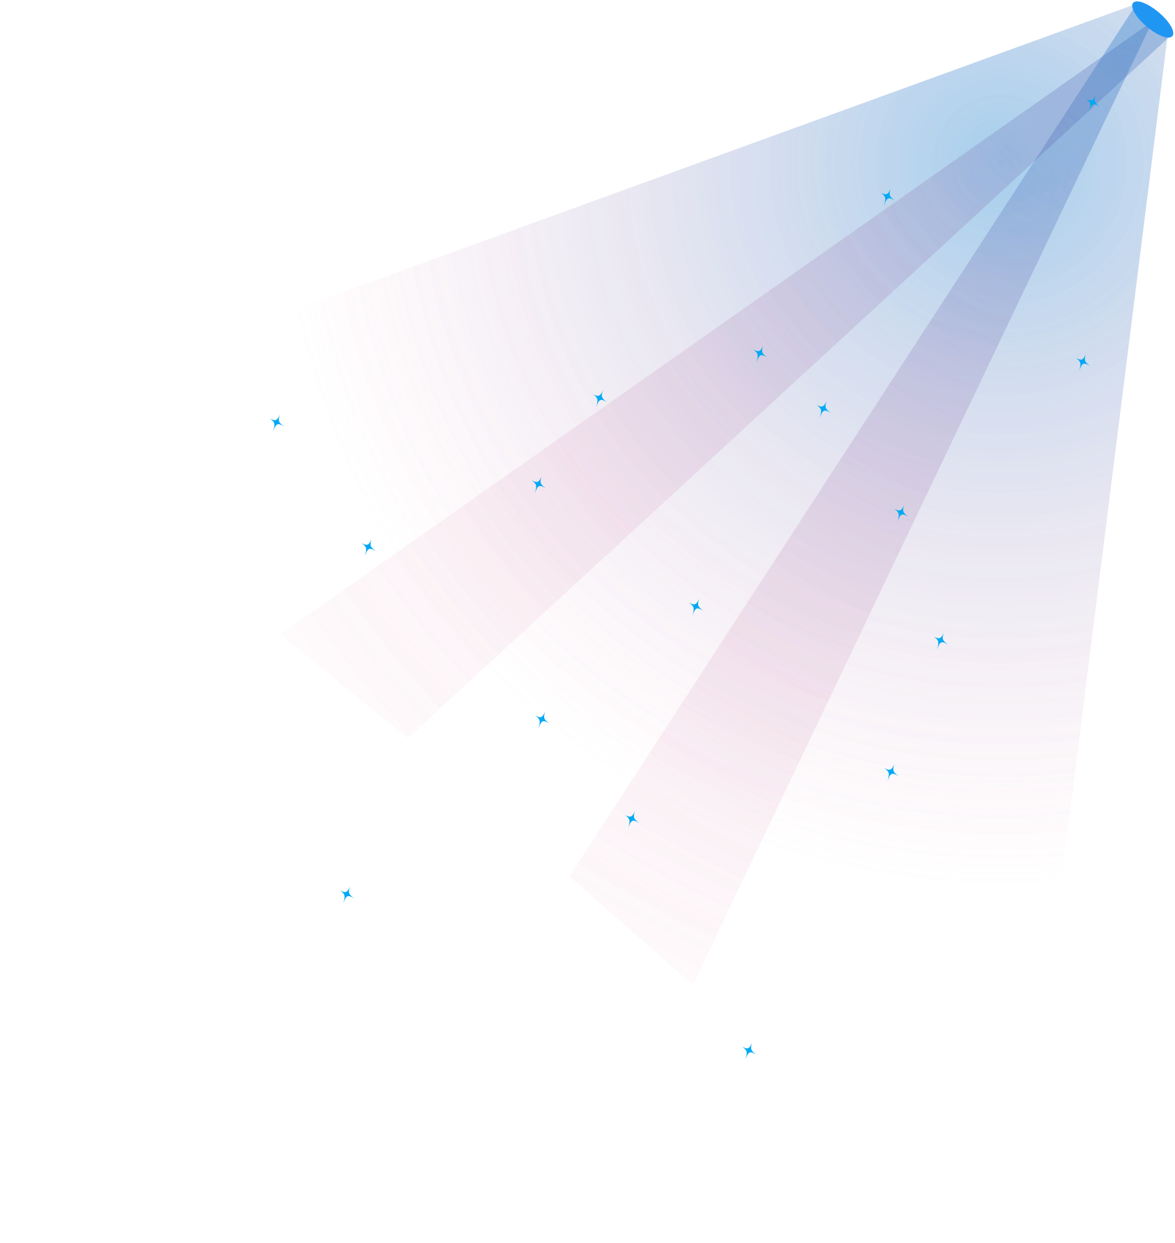



2
PENDAHULUAN
Data kependudukan adalah komponen penting dalam perencanaan pembangunan karena menggambarkan kondisi sosial, ekonomi, dan demografi setiap wilayah. Provinsi Lampung memiliki karakteristik penduduk yang beragam, sehingga diperlukan analisis yang rapi dan akurat. Namun, data mentah sering tidak konsisten, memiliki format berbeda, dan mengandung nilai kosong. Karena itu, proses Data Munging/Wrangling diperlukan untuk membersihkan, menstandarkan, dan menyiapkan data agar layak dianalisis
Teknik wrangling digunakan untuk membersihkan, menata ulang, dan mentransformasi data agar menjadi lebih terstruktur. Selanjutnya, visualisasi statistik membantu menampilkan pola penting sehingga data lebih mudah dipahami dan diinterpretasikan. Melalui kombinasi wrangling dan visualisasi, penelitian ini memberikan gambaran yang lebih jelas tentang kondisi kependudukan Provinsi Lampung Tahun 2024.”

Slide 4




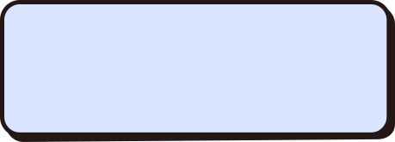


TINJAUAN PUSTAKA
3
Integrasi Data – menggabungkan data dari berbagai sumber
Data wrangling merupakan proses penyiapan data melalui pembersihan dan penataan data mentah. Tujuannya adalah memastikan kualitas, konsistensi, dan keterbacaan data sebelum dianalisis.
Integrasi Data – menggabungkan data dari berbagai sumber
Pembersihan Data – menangani missing value, duplikasi, outlier
Komponen Utama
Transformasi Data – mengubah format, tipe, atau struktur data
Pengayaan Data – menambah fitur/variabel baru
Validasi Data – memastikan data final akurat & logis
Data Wrangling merupakan tahap awal yang sangat penting sebelum eksplorasi data, visualisasi, maupun pemodelan statistik agar hasil analisis tidak bias dan lebih akurat.

Slide 5

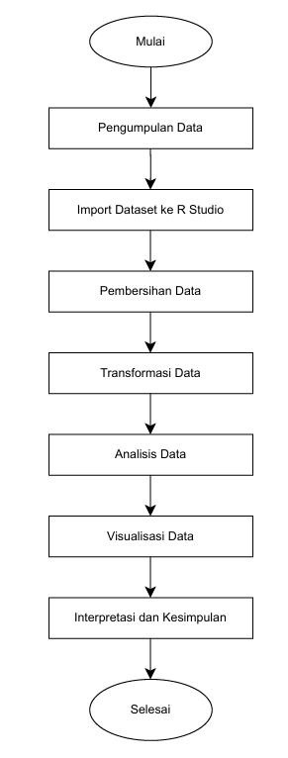


METODE PENELITIAN
4
Jenis Data
Teknik Pengumpulan
Data
Menggunakan data sekunder dari BPS Provinsi Lampung tahun 2024 yang berisi jumlah penduduk, laju pertumbuhan, persentase penduduk, kepadatan, dan rasio jenis kelamin. Data dipilih karena sudah melalui proses validasi resmi sehingga akurat dan kredibel.
Dataset diunduh dari situs resmi BPS dalam format CSV.
Data diimpor ke R Studio menggunakan read.csv().
Dilakukan pembersihan awal: menghapus nilai hilang, duplikasi, dan penyesuaian nama kolom serta tipe data.
Diagram Alir
Variabel Penelitian
Teknik Pengolahan Data (Wrangling)
Variabel Utama: Jumlah penduduk, Laju pertumbuhan (%), Persentase penduduk, Kepadatan (jiwa/km²), Rasio jenis kelamin.
Variabel Turunan: KepadatanGroup, GrowthGroup,Dominasi_JK, DominasiFlag
Cleaning: hapus missing value & duplikasi, konversi tipe data, standarisasi format.
Transformation: membuat variabel kategori dengan mutate() dan case_when().
Filtering & Sorting: memilih data relevan dan mengurutkan untuk analisis.

Slide 6

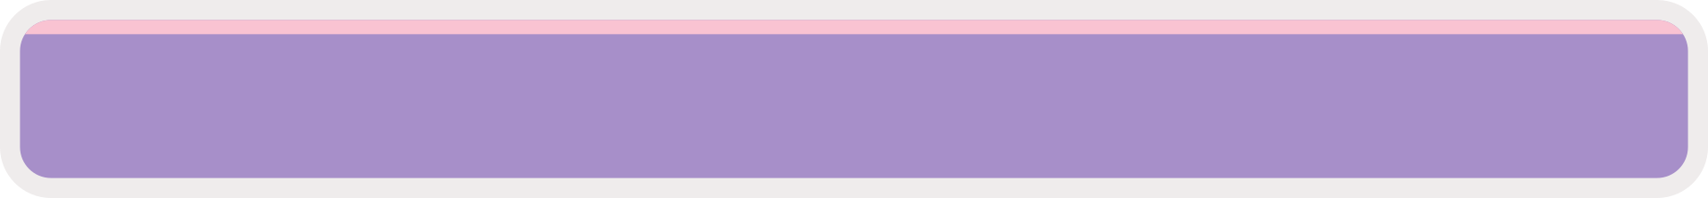

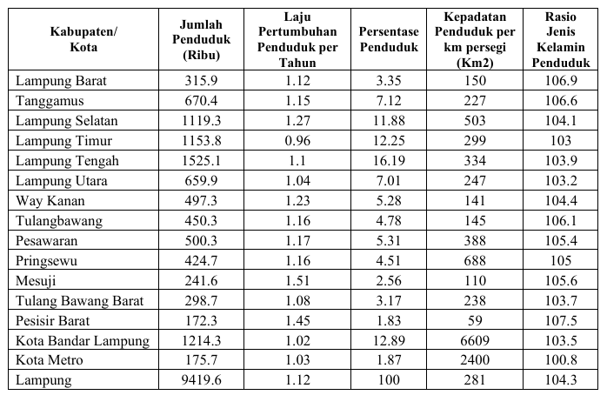
HASIL DAN PEMBAHASAN
5
Struktur Data Mentah Kependudukan Provinsi Lampung Tahun 2024
Dataset berisi 16 kabupaten/kota di Provinsi Lampung.
Dengan 5 variabel utama: Jumlah Penduduk, Laju Pertumbuhan, Persentase Penduduk, Kepadatan, dan Rasio Jenis Kelamin.
2. Tidak ada missing value pada data mentah.
3. Format angka masih bervariasi
Beberapa variabel numerik masih menggunakan koma, titik ribuan, dan perlu dikonversi ke format numerik bersih saat wrangling
4. Nama kolom masih panjang sehingga perlu distandarkan.
5. Data masih dalam urutan asli (belum diurutkan atau dikelompokkan).
Sehingga pola awal belum terlihat jelas sebelum dilakukan wrangling.

Slide 7
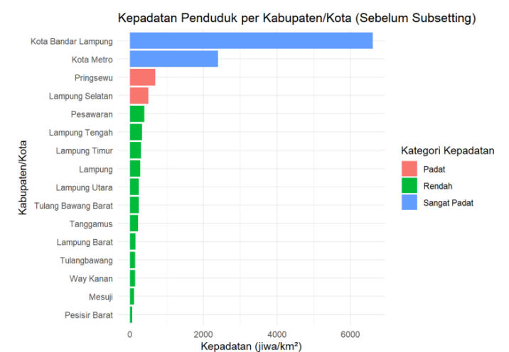
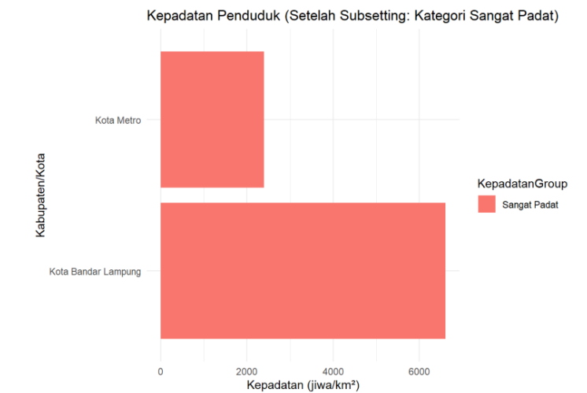
HASIL DAN PEMBAHASAN
6
Perbandingan Sebelum dan Setelah Subsetting
Diagram batang kepadatan penduduk per Kabupaten/Kota setelah dilakukan subsetting
Diagram batang kepadatan penduduk per Kabupaten/Kota sebelum dilakukan subsetting.
Sebelum subsetting, grafik menampilkan seluruh kabupaten/kota sehingga pola kepadatan penduduk kurang terlihat jelas. Wilayah sangat padat bercampur dengan wilayah ber-kepadatan rendah, sehingga nilai ekstrem seperti Kota Bandar Lampung dan Kota Metro belum tampak dominan.
Setelah subsetting hanya pada kategori “Sangat Padat”, grafik menjadi lebih fokus dan bersih. Perbandingan antarwilayah terlihat jauh lebih jelas, memudahkan identifikasi pola dan analisis karakteristik wilayah ber-kepadatan tinggi. Subsetting membantu meningkatkan ketepatan interpretasi dan membuat hasil analisis lebih informatif.

Slide 8
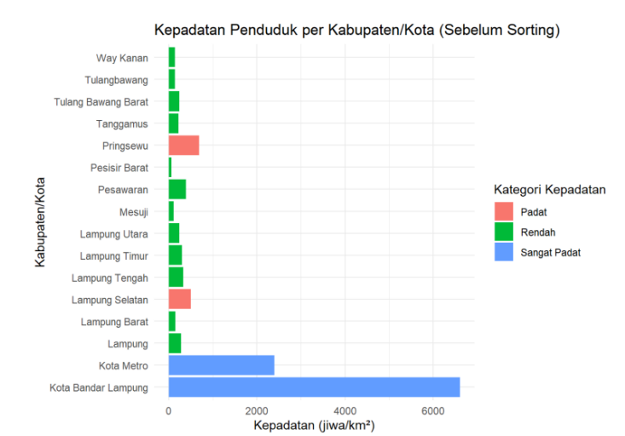
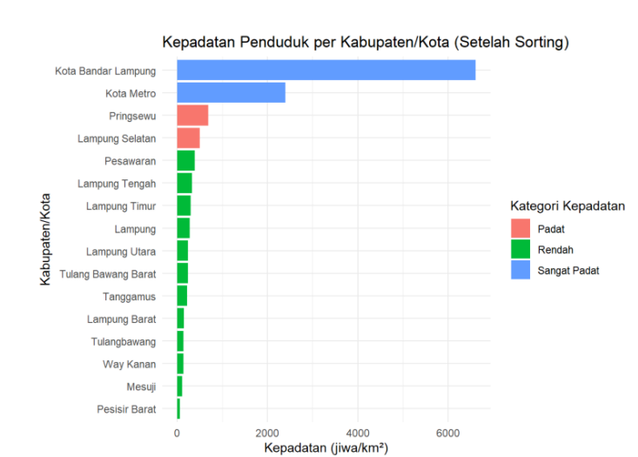
HASIL DAN PEMBAHASAN
7
Perbandingan Sebelum dan Setelah Sorting
Diagram batang Kepadatan Penduduk per Kabupaten/Kota sebelum dilakukan proses Sorting.
Diagram batang Kepadatan Penduduk per Kabupaten/Kota setelah dilakukan proses Sorting
Sebelum Sorting: urutan kabupaten/kota masih sesuai urutan asli dataset sehingga pola kepadatan tidak terlihat jelas. Wilayah kepadatan tinggi bercampur dengan wilayah kepadatan rendah.
Setelah Sorting: data diurutkan dari kepadatan tertinggi ke terendah (descending), sehingga pola distribusi lebih jelas dan nilai ekstrem (Bandar Lampung & Metro) langsung terlihat.

Slide 9
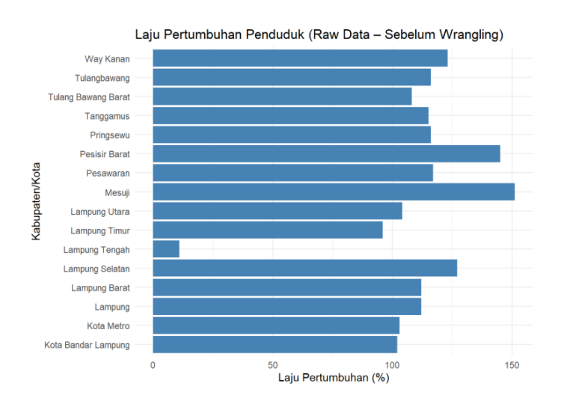
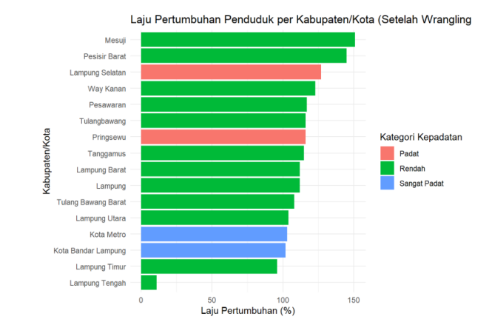
HASIL DAN PEMBAHASAN
8
Perbandingan Sebelum dan Setelah Proses Wrangling
Visualisasi laju pertumbuhan penduduk berdasarkan data mentah sebelum dilakukan proses Wrangling.
Visualisasi laju pertumbuhan penduduk berdasarkan data mentah sebelum dilakukan proses Wrangling
Grafik sebelum wrangling menunjukkan data yang masih berantakan, seperti format angka yang tidak seragam, urutan kabupaten/kota acak, dan belum adanya kategori tambahan. Kondisi ini membuat pola pertumbuhan penduduk sulit dibaca.
Setelah proses wrangling, data berhasil dibersihkan dan distandarisasi. Urutan kabupaten/kota telah tersortir, format numerik seragam, dan kategori baru seperti KepadatanGroup dan Dominasi_JK ditambahkan. Hal ini membuat visualisasi lebih informatif dan perbandingan antarwilayah menjadi jauh lebih jelas.

Slide 10





KESIMPULAN
Proses data munging membuat dataset lebih bersih dan konsisten, serta variabel baru yang dibentuk membantu analisis perbandingan antarwilayah. Hasil menunjukkan kepadatan tertinggi berada di kota besar, laju pertumbuhan penduduk relatif seragam, dan rasio jenis kelamin didominasi laki-laki tipis. Visualisasi juga memperjelas pola dan mendukung interpretasi hasil.
SARAN
Penelitian selanjutnya disarankan menambahkan data time series, luas wilayah resmi, serta uji korelasi untuk analisis lebih mendalam. Dokumentasi proses wrangling dan penggunaan otomatisasi seperti R Markdown juga perlu diterapkan agar analisis dapat direplikasi dengan mudah dan lebih efisien.

